Slide 1
객체지향설계
3조 : 임상우, 노민성, 박도영, 이인규
발표자 : 임상우

Slide 2
목차
주제 및 요구사항
Activity Diagram
Use Case Diagram
Class Diagram

Slide 3
1
주제 및 요구사항
기능적 요구사항
1. 회원 관리
- 회원 관리 기능
2. 카테고리 분류
- 분야 선택, 검색, 정렬 기능
3. 유저 간 커뮤니케이션
- 문의사항 작성, 채팅, 리뷰 작성 기능
4. 결제 시스템
- 거래금 관리 기능

Slide 4
1
주제 및 요구사항
비기능적 요구사항
1. Operational
-
2. Performance
-
3. Security
-
4. Cultural and Political Requirements
-

Slide 5
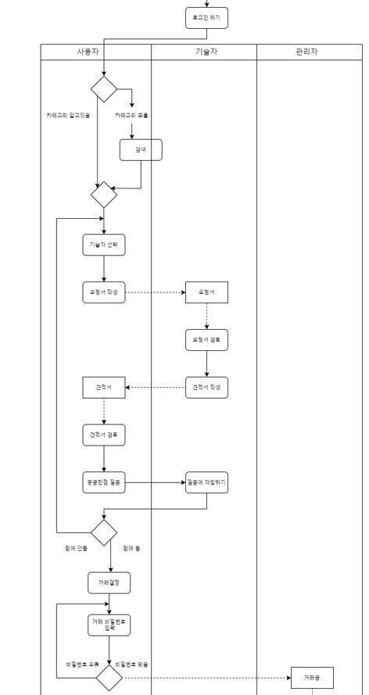
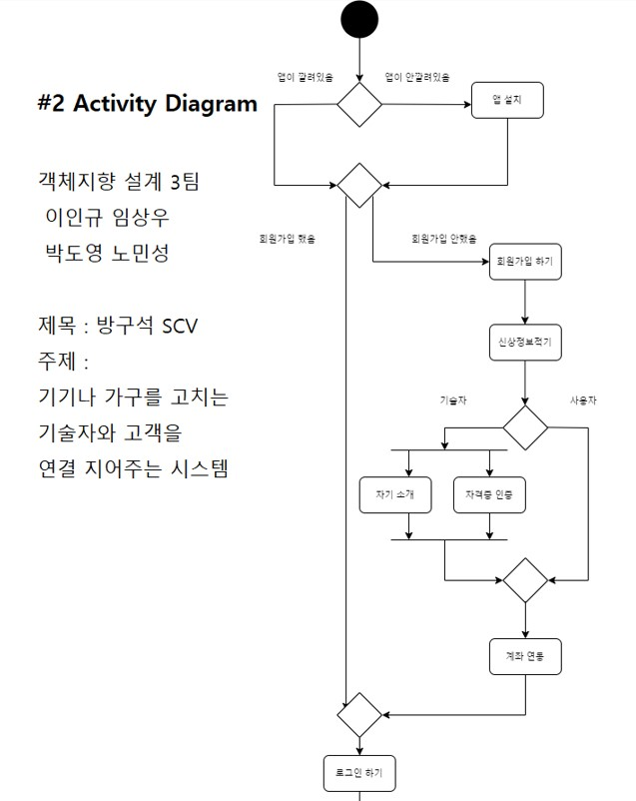
2
Activity Diagram

Slide 6
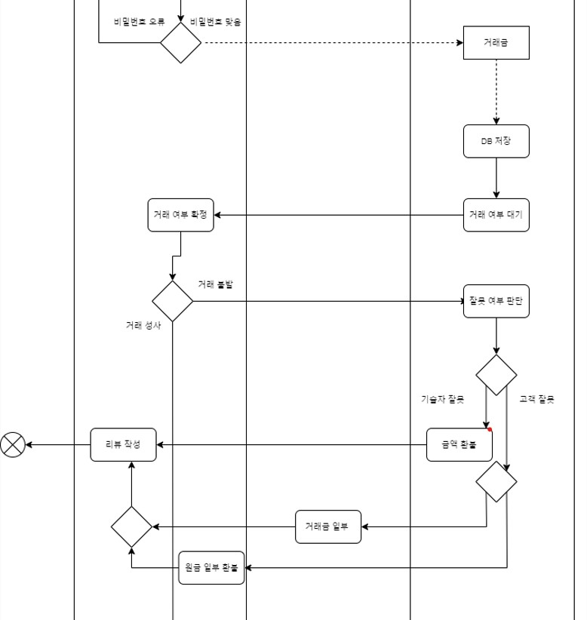
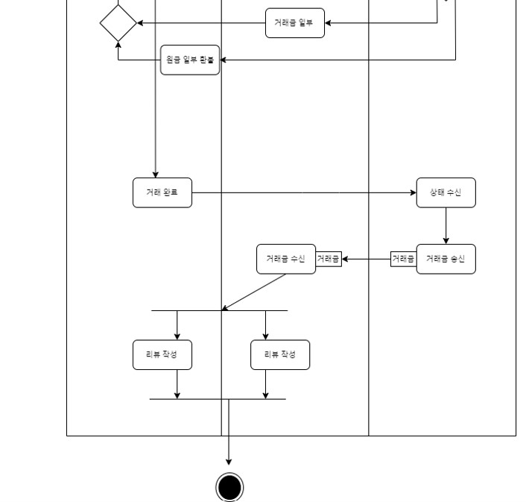
2
Activity Diagram

Slide 7
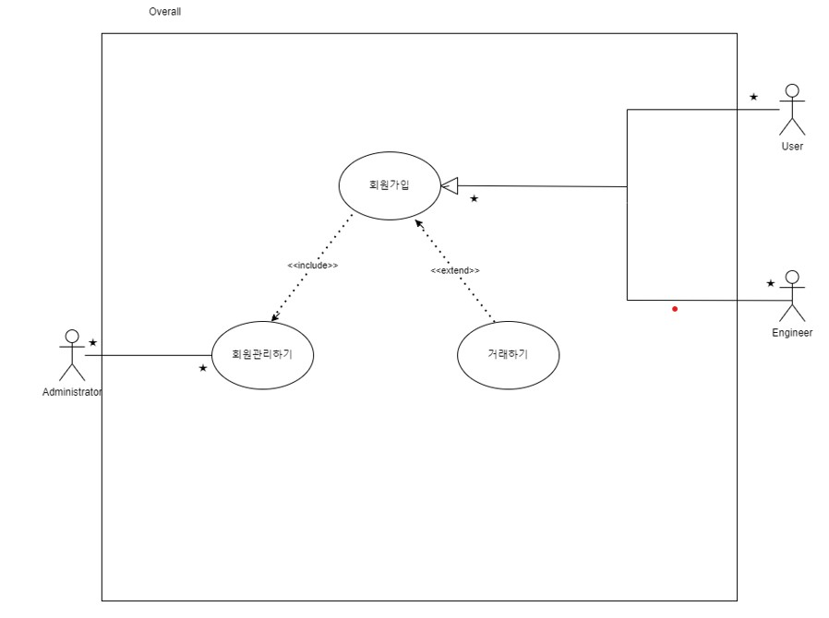
3
Use Case Diagram – 개요

Slide 8
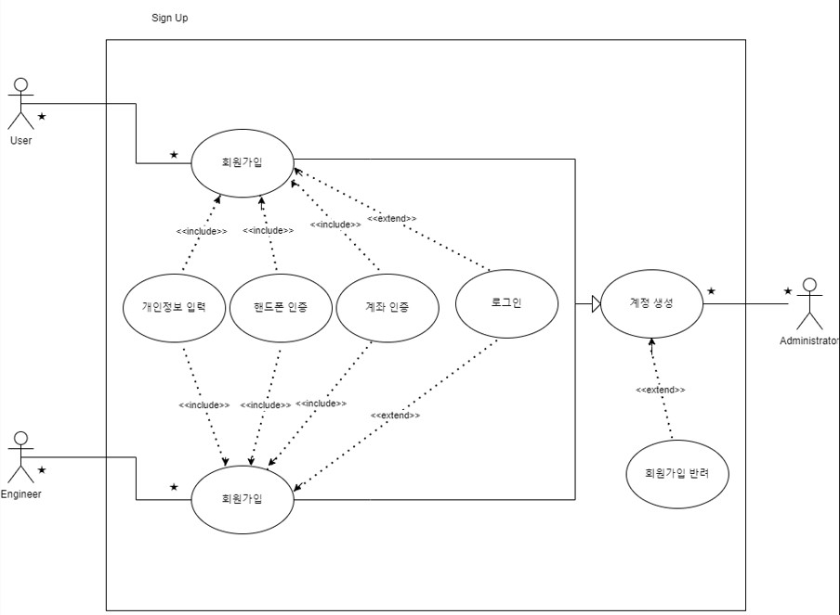
3
Use Case Diagram - 회원가입

Slide 9
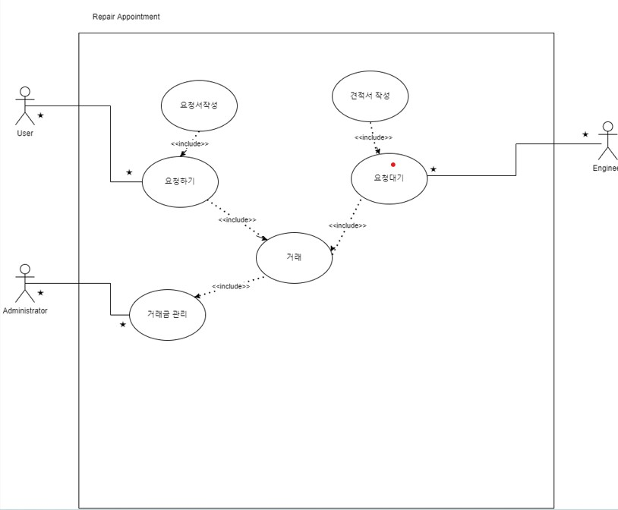
3
Use Case Diagram - 약속잡기

Slide 10
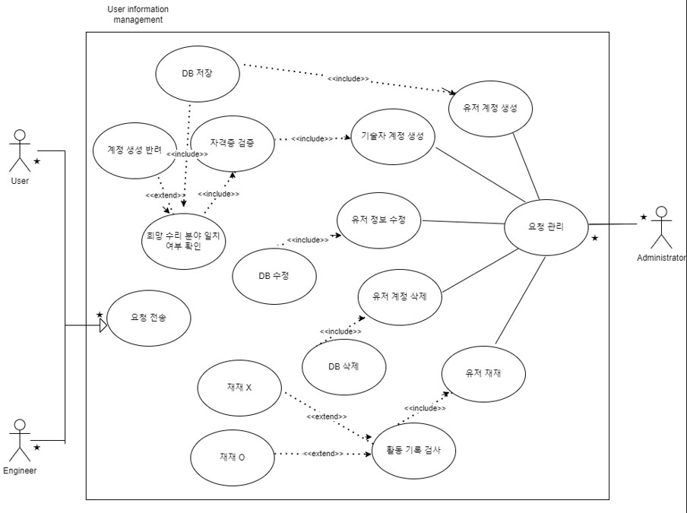
3
Use Case Diagram - 회원정보관리

Slide 11
4
Class Diagram

Slide 12
4
SUBJECT

Slide 13
4
SUBJECT

Slide 14
한글로도
예쁜 템플릿
20190401 촌년 경자

Slide 15
발표/과제는 늘 어렵다
체포·구속·압수 또는 수색을 할 때에는 적법한 절차에 따라 검사의 신청에 의하여 법관이 발부한 영장을 제시하여야 한다. 다만, 현행범인인 경우와 장기 3년 이상의 형에 해당하는 죄를 범하고 도피 또는 증거인멸의 염려가 있을 때에는 사후에 영장을 청구할 수 있다. 군사법원의 조직·권한 및 재판관의 자격은 법률로 정한다.
국무위원은 국정에 관하여 대통령을 보좌하며, 국무회의의 구성원으로서 국정을 심의한다. 모든 국민은 법률이 정하는 바에 의하여 납세의 의무를 진다. 위원은 정당에 가입하거나 정치에 관여할 수 없다. 사회적 특수계급의 제도는 인정되지 아니하며, 어떠한 형태로도 이를 창설할 수 없다. 대법원은 법률에 저촉되지 아니하는 범위안에서 소송에 관한 절차, 법원의 내부규율과 사무처리에 관한 규칙을 제정할 수 있다.

Slide 16
제목 짓기도 어렵다
국무회의는 정부의 권한에 속하는 중요한 정책을 심의한다. 사회적 특수계급의 제도는 인정되지 아니하며, 어떠한 형태로도 이를 창설할 수 없다. 국가안전보장회의는 대통령이 주재한다.
타인의 범죄행위로 인하여 생명·신체에 대한 피해를 받은 국민은 법률이 정하는 바에 의하여 국가로부터 구조를 받을 수 있다. 국회의원의 수는 법률로 정하되, 200인 이상으로 한다.
대통령은 제1항과 제2항의 처분 또는 명령을 한 때에는 지체없이 국회에 보고하여 그 승인을 얻어야 한다. 대한민국은 국제평화의 유지에 노력하고 침략적 전쟁을 부인한다.

Slide 17
1
SUBJECT
대통령은 국가의 원수
국가는 균형있는 국민경제의 성장 및 안정과 적정한 소득의 분배를 유지하고, 시장의 지배와 경제력의 남용을 방지하며, 경제주체간의 조화를 통한 경제의 민주화를 위하여 경제에 관한 규제와 조정을 할 수 있다.
국무총리는 대통령을
행정각부의 장은 국무위원 중에서 국무총리의 제청으로 대통령이 임명한다. 대통령은 전시·사변 또는 이에 준하는 국가비상사태에 있어서 병력으로써 군사상의 필요에 응하거나 공공의 안녕질서를 유지할 필요가 있을 때에는 법률이 정하는 바에 의하여 계엄을 선포할 수 있다.

Slide 18
2
SUBJECT
드립력 하락
원래도 없었지만
이젠 정말 없다
컴퓨터 상태도 영 이상하고 내 상태도 이상하고 아무 말도 힘들고 흑흑 역시 아무 말은 한 잔하고 신나게 해야 되나봐요
모든 국민은 그 보호하는 자녀에게 적어도 초등교육과 법률이 정하는 교육을 받게 할 의무를 진다.
재의의 요구가 있을 때에는 국회는 재의에 붙이고, 재적의원과반수의 출석과 출석의원 3분의 2 이상의 찬성으로 전과 같은 의결을 하면 그 법률안은 법률로서 확정된다.

Slide 19

3
사진은 이렇게 넣어볼까
모든 국민은 보건에 관하여 국가의 보호를 받는다. 학교교육 및 평생교육을 포함한 교육제도와 그 운영, 교육재정 및 교원의 지위에 관한 기본적인 사항은 법률로 정한다.
재판의 전심절차로서 행정심판을 할 수 있다. 행정심판의 절차는 법률로 정하되, 사법절차가 준용되어야 한다. 국회는 의원의 자격을 심사하며, 의원을 징계할 수 있다.

Slide 20
4
SUBJECT
제목 1 | 제목 2 | 제목 3 | 제목 4
스페인 하숙 | 2,000 | 5개 | 10,000원
재미있네요 | 1,500 | 6개 | 9,000원
지금 롸잇나우 | 5,000 | 10개 | 50,000원
보는 중 | 25,000 | 2개 | 50,000원

Slide 21
4
SUBJECT
1
2
3
국가는 평생교육을 진흥하여야 한다. 군인은 현역을 면한 후가 아니면 국무위원으로 임명될 수 없다.
모든 국민은 법률이 정하는 바에 의하여 국가기관에 문서로 청원할 권리를 가진다.
국가는 재해를 예방하고 그 위험으로부터 국민을 보호하기 위하여 노력하여야 한다.

